Slide 1
PROCURANDO
O TEATRO DIONISIO
NA GRÉCIA
O teatro, na Grécia antiga, teve suas origens ligadas a Dionisio, divindade da vegetação, da fertilidade e da vinha.
Sequência Automática
Não Use o Mouse

Slide 2
Durante as celebrações em honra ao ‘Deus’, em meio a procissões e com o auxílio de fantasias e máscaras, eram entoados cantos líricos, que, mais tarde, evoluíram para representações plenamente cênicas, como as que, hoje, conhecemos através de peças consagradas.

Slide 3
Essa introdução que fala do teatro grego é para relatar uma situação curiosa e engraçada acontecida nas ruínas desse local, em uma viagem que eu e a esposa Dija, realizamos quando visitamos a Grécia.

Slide 4
Começamos o primeiro dia de passeios, partindo do centro da cidade em uma viagem de metrô, com destino à estação de Acrópolis. Ali fica todo o complexo das ruínas, destacando-se o majestoso Parthenon, erguido por cima da cidade cuja glória ainda é visivel nas suas pedras gastas.

Slide 5
O primeiro local foi o templo Erechtheion, de onde se podia desfrutar um visual magnífico; logo, em uma de suas extremidades, nos detemos no belo pórtico de Karyatids, em que as deusas em forma de estátuas “seguram” o que restou da cobertura; depois, veio o teatro de Odeon, no qual, até hoje, acontecem espetáculos noturnos de rara beleza, em um palco adaptado nas ruínas.

Slide 6
No local, notava-se, desde muito longe, os focos de luzes sobre as muralhas, com o som reverberando por todo o morro, dando a impressão de que os deuses todos se reuniram naquele momento para anunciar toda a magnitude de uma época que ficou distante do nosso atual calendário.

Slide 7
Descemos um morro e chegamos à entrada do complexo e perguntamos para um transeunte - parecia uma figura de outros tempos, vestindo trajes da antiquíssima civilização.
Arrisquei um inglês meio maroto e ele respondia em grego; ou seja: não entendíamos nada! Depois de muitas tentativas, começamos só a falar: DIONISIO, DIONISIO, DIONISIO! Nesse momento, apontou com o dedo para o outro lado do complexo; era uma rua com muitos veículos e, para atravessar, foi um sufoco, pois o trânsito grego é de arrebentar qualquer pedestre e motoristas estrangeiros que se metem a dirigir por lá.

Slide 8
Fomos para lá ver o tão aguardado teatro, mas percebemos que saímos do complexo; estávamos em uma rua com aquele trânsito louco... Então, avistamos um letreiro bem grande “DIONISIO’S – TYPICAL RESTAURANT, GREEK FOOD” (Restaurante Dionísio, comida típica grega).
Demos belas gargalhadas e retornamos ao complexo, em busca do teatro, até que vimos umas estátuas simbolizando a época, emoldurando o palco que se parecia com uma arena; enxerguei até uma placa escrita em grego, (só entendi Dionísio), indicando o local.

Slide 9
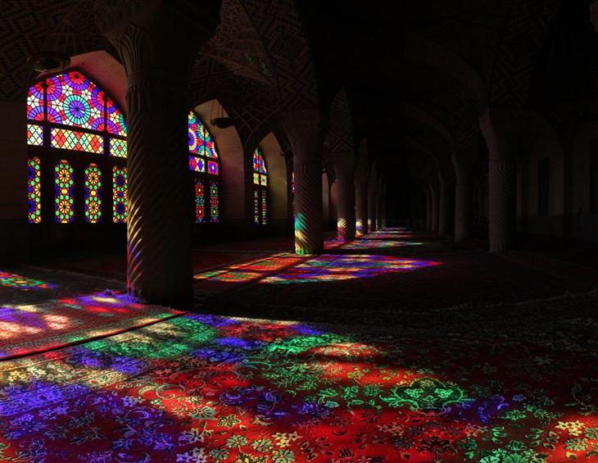

CRIAÇÃO E APRESENTAÇÃO
VENDRAMINI Toninho
Artes
Imagens e Sons
Acervo Pessoal
Músicas
Magic Moment
Folclore Grego
Interpretado por Iannis
Tenha coragem em todas as circunstancias da vida. Por pior que lhe pareçam, tenha certeza de que pode supera-las com sua persistência e a força que provem do seu intimo.
Confie na bondade do Pai, que jamais desampara nenhum de seus filhos.

